Slide 1
Audit Carrefour
Magasin: Teniour
M Yassine ELLOUMI
Le 23 Octobre 2018

Slide 2
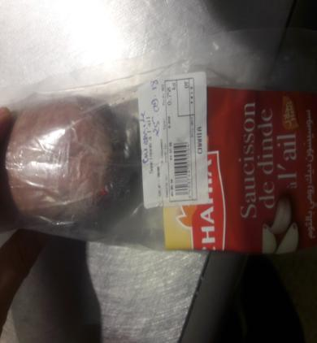
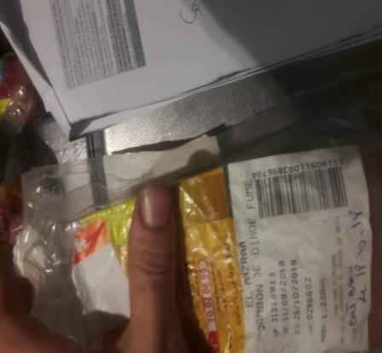
Charcuterie: deux boudins de jambon de dinde et de saucisse à l’ail étaient non identifiés.

Slide 3
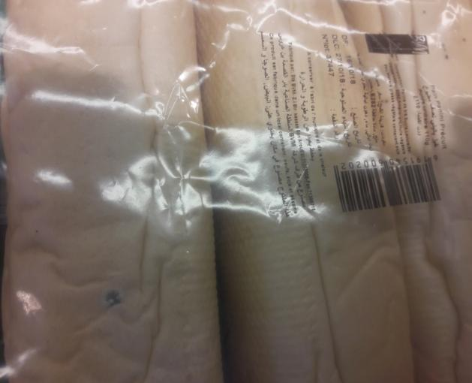
Boulangerie: sachet de panini ‘BVM ‘ dans le rayon présentant des points vert de moisissures

Slide 4
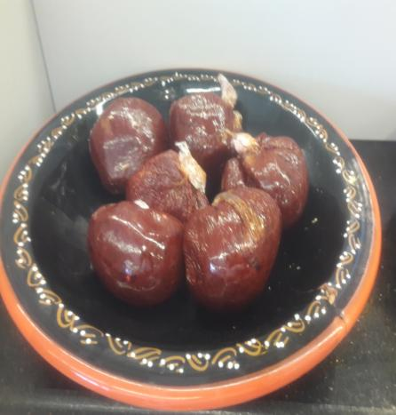
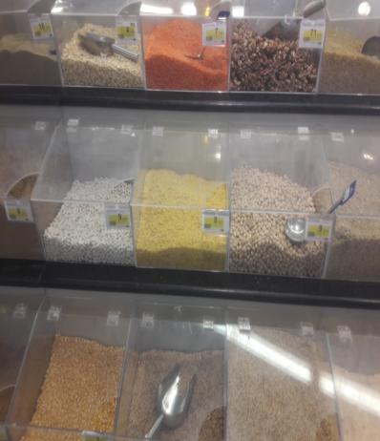
Olives/épices: manque de louches pour la plupart des box d’épices
Les boules de la harissa étaient sans étiquette post pesage.

Slide 5
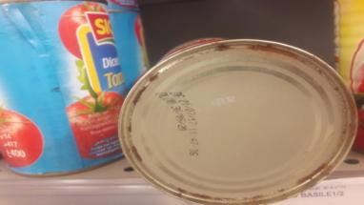
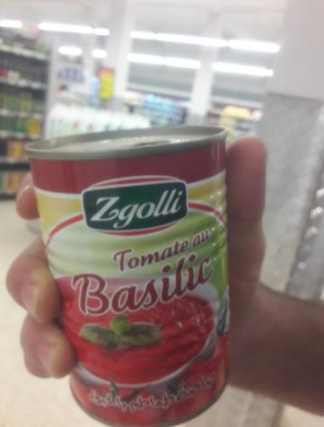
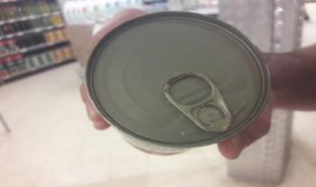
PGC: une boîte de conserve tomates au basilic exposée au rayon « ZGOLLI » était avec de la rouille.

Slide 6
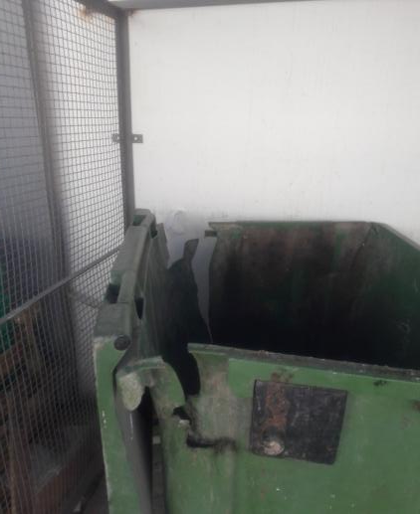
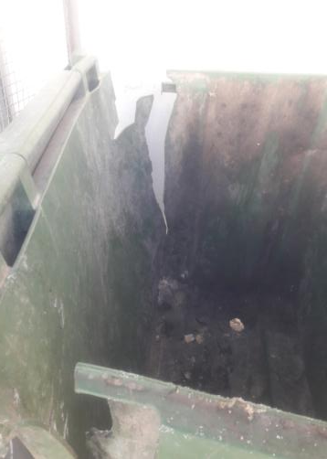
Locale poubelle: la benne était endommagée.

Slide 7
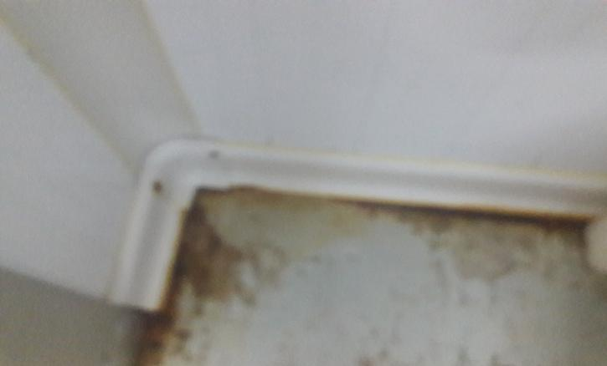
CF PLS: le revêtement de la CF était rouillé.

Slide 8
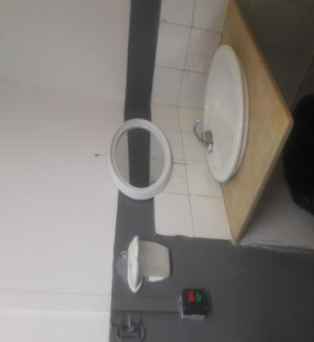
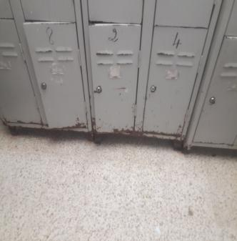
Vestiaires: -Absence des distributeurs papier dans les vestiaires
.présence du rouille au niveau des casiers du personnel.

Slide 9
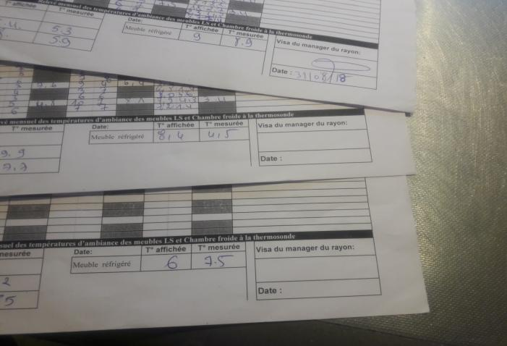
Absence de visa et date de visa du manager rayon

Slide 10
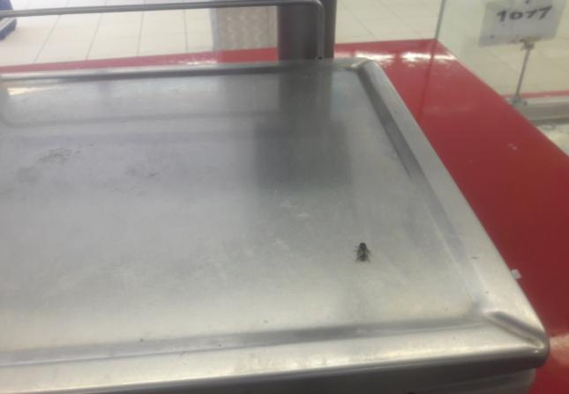
Présence de mouches malgré la proximité des DEIV au niveau de l’exposition traiteur.

Slide 11
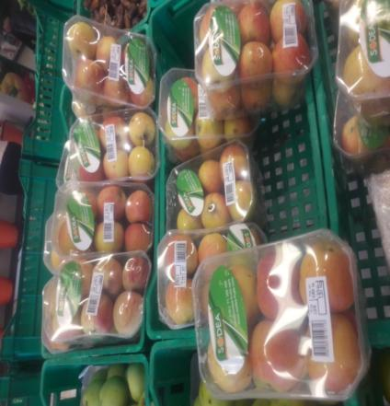
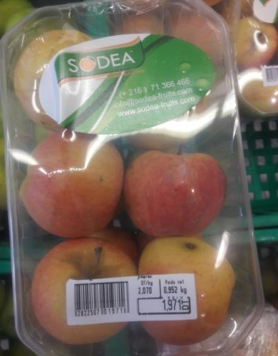
Barquettes de pommes exposé dans le rayon fleg sans identification, lot, date d’emballage…

Slide 12
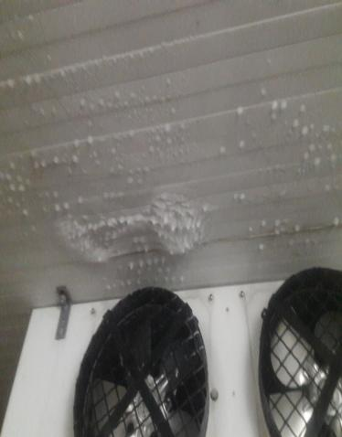
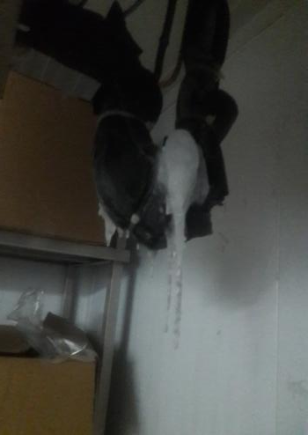
Présence excessive de givre au niveau de la chambre négative

Slide 13
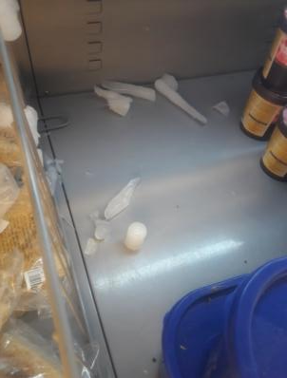
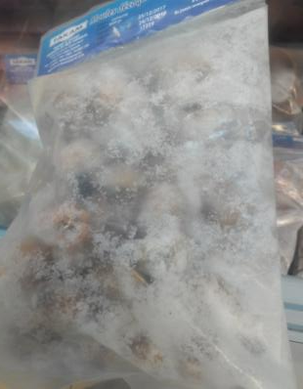
Présence de givre au niveau ;
-linéaire des glaces .
-sachets des moules surgelés

Slide 14
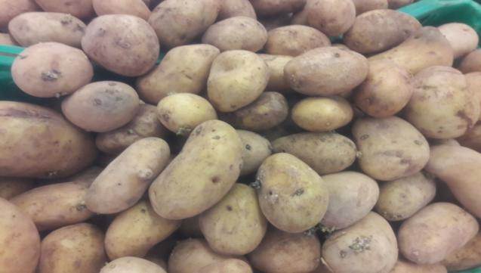
Mauvaise qualité des pommes de terre exposé dans le rayon FLEG

Slide 15
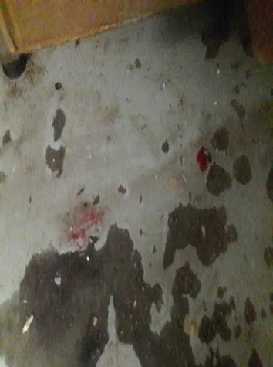
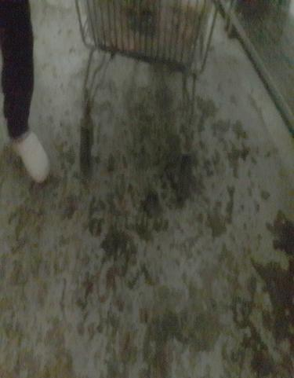
Sol de la chambre négative trop écaillé

Slide 16
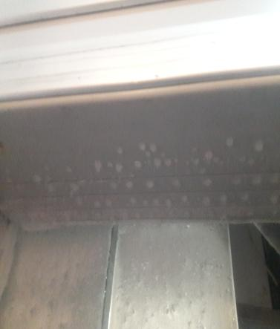
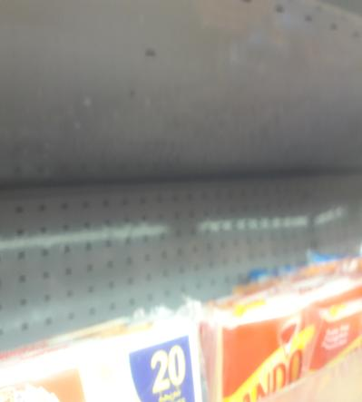
Condensation au niveau des linéaires positifs

Slide 17
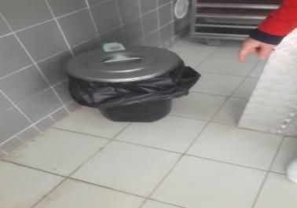
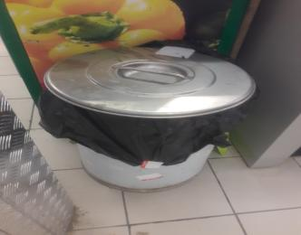
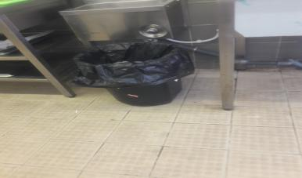
Présence de plusieurs poubelles à commande manuelle

Slide 18
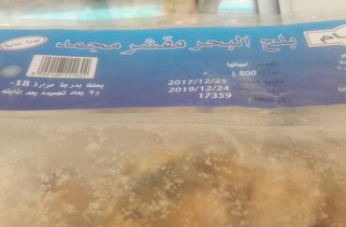
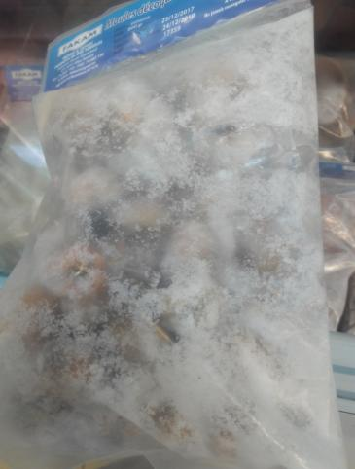
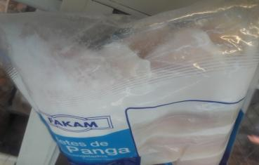
Présence de givre a l’intérieur de plusieurs sachets de fruits de mer surgelés exposés dans le rayon.

Slide 19
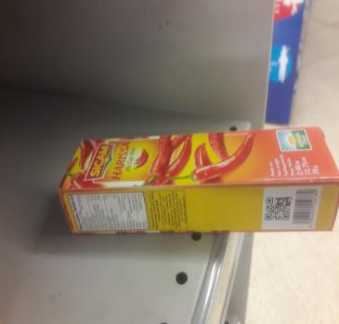
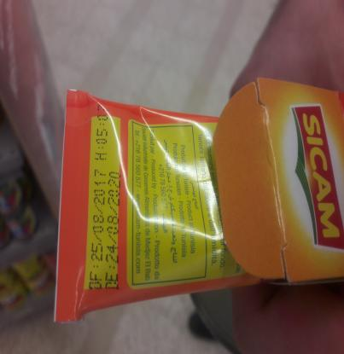
L’emballage secondaire de harissa SICAM ne montre pas des informations de DF et DL du produit.

Slide 20
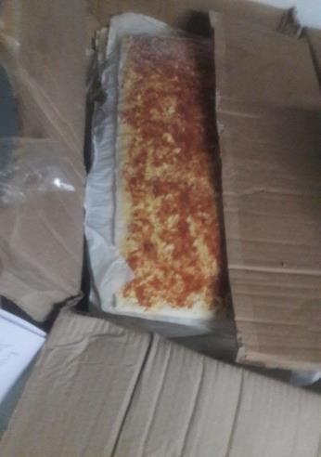
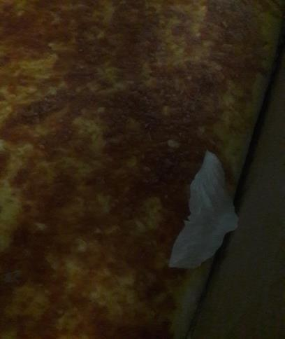
Les pizzas surgelées n’était pas emballées dans un sac avant le carton. Elles étaient en contact direct avec le carton. Aviser le fournisseur.

Slide 21
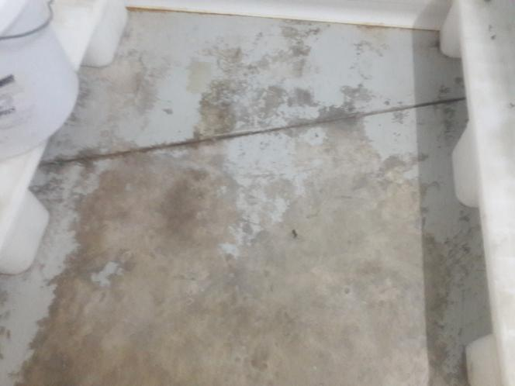
Fermeture du joint et réparation des écailles du sol de la chambre positive

